Slide 1
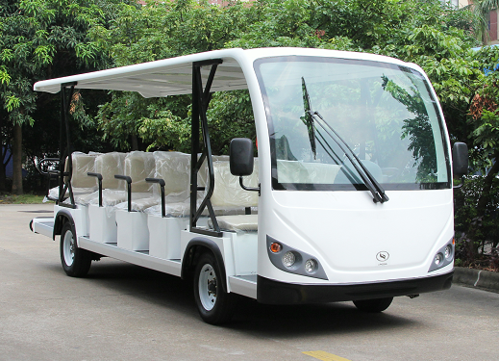
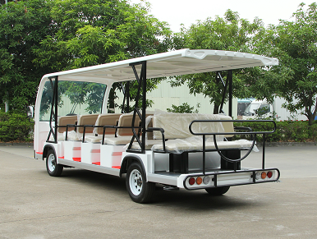
Carro eléctrico para 23 personas abierto, modelo LQY230, motor AC
Modelo: LQY230
Capacidad: 23 pasajeros
Motor: 72V/13.5KW
Velocidad máxima: 28km/h
Distancia de frenado: <5m
Rango: 80km
Radio de giro: 8m
Pendiente superable cargado: 10% Capacidad de carga: 1.955kg
Largo*ancho*alto 5900×1960×2210mm
Batería: 6V*12 pcs
Cargador: 72V/25ª Input AC 220V/50HZ
Tiempo de carga: 8-10h
Motor : AC
12meses.
Versátil, cómodo y eficiente, ideal para desplazamientos dentro de ámbitos privados.
Freno hidráulico delantero, de doble circuito, y freno de estacionamiento
Amortiguador hidráulico.
Luz de advertencia e interruptor de oscilación de alarma de reversa.
3 Espejos: 1 delantero y 2 laterales.
Estructura de hierro.
MODELO
LQY230 | Motor AC

